Slide 1
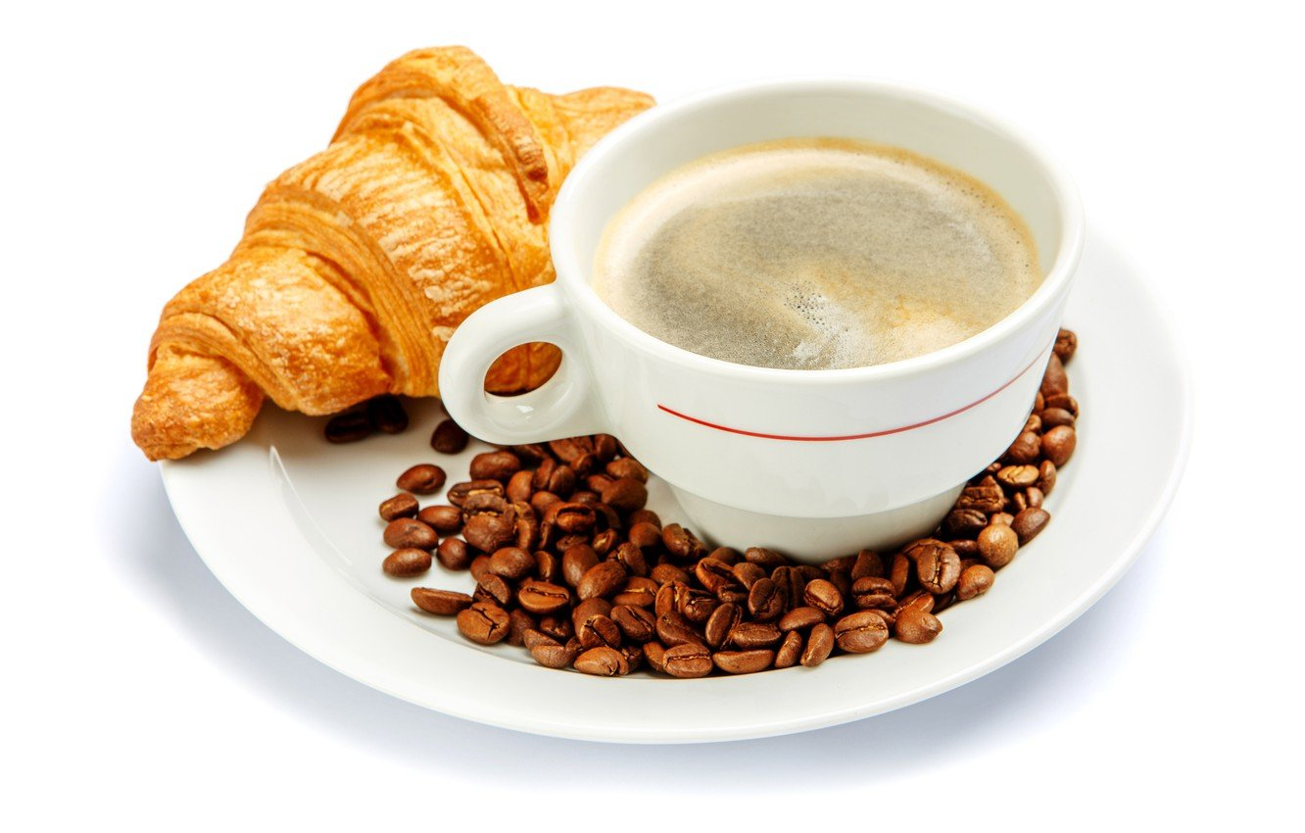
Бизнес план открытия кофейни «Формула лета» в Самаре
Руководитель проекта: педагог дополнительного образования МБУ ДО
«ЦВР «Крылатый» Сенькина Е.П.
Выполнила ученица 11 «А» класса МБОУ Школы №91 Чупанина Алёна

Slide 2
Кафе-место, которое привлекает самых разных людей вне зависимости от возраста, пола или профессии. Продажа кофе – это не только успешный, но и перспективный бизнес. Сравнительно низкий порог вхождения, быстрая окупаемость проекта, простота организации и ведения основных процессов дает данному проекту большой потенциал.
Открывая свое заведение, в первую очередь надо определить свою целевую аудиторию. В зависимости от этого разрабатывать линейку продукции, а также ценовую политику. Кроме того, четкое понимание потребностей клиентов позволит определиться с выбором маркетинговой стратегии и инструментов привлечения покупателей.
Численность населения Самары составляет 1 156 659 человек. Количество кафе-кофе в Самаре составляет 80 заведений. Мое кафе не имеет возрастных ограничений, но думаю, что студентов по большей части заинтересует моё заведение.

Slide 3
Маркетинговый анализ. Маркетинг в сфере образования. В проекте рассмотрены следующие фирмы по обучению:
№ | Название | Адрес | Время | Цена | Наличие сертификата | Отзывы
1 | Спешиалти кофе | Москва, Китай-город; Хохловский переулок 7 | 5 занятий (10 часов) | 32000 | Присутствует | Положительные
2 | Провессиональный курс баристы | Санкт-Петербург; ул. Лахтинская 15 | 5 занятий (15 часов) | 18000 | Присутствует | Отсутствуют
3 | Школа баристы «Аромэ» | Самара; ул. Авиационная 1 | 3 занятия (12 часов) | 13000 | Отсутствует | Отсутствуют
4 | Школа баристы «Элитория» Как открыть кофейню. | Самара; ул. Некрасовская 46 | 8 занятий (16 часов) | 15000 | Присутствует | Отсутствуют
При поступлении в другой город потребуются лишние затраты, именно поэтому я выбираю курсы в Самаре. Между двумя предложениями я выбираю курсы «Как открыть кофейню», потому что данный курс дает мне больше возможностей в изучении такого бизнеса, как открытие собственного заведения.
Затраты на сертификат – 2000 рублей.
Затраты на обучение – 15000 рублей.

Slide 4
3. Маркетинг местоположения кофейни.
Наименование района | Численность | Стоимость аренды | Конкуренция | Удаленность от места проживания
Самарский район | 30411 | 20-60 тыс. | 55 заведений | Далеко
Советский район | 169015 | 10-20 тыс. | 7 заведений | Близко
Южный город | 27500 | 9-14 тыс. | Отсутствуют | Далеко
Промышленный район | 272498 | 9-30 тыс. | 18 заведений | Недалеко
В результате больше всего для открытия кофейни мне подходит Советский район, потому что:
Близкое расположение от места проживания
Небольшая конкуренция
Приемлемые цены на аренду помещения

Slide 5
2. Оформление необходимых правоустанавливающих документов
- Медицинская справка – 3260 руб.
- Регистрация в Администрации района – получение свидетельства о регистрации … с номером – бесплатно.
- Регистрация в налоговом органе (ИФНС), получение ИНН – государственная пошлина 800 руб.
- Открытие расчётного счета в банке – бесплатно.
- Изготовление печати – 500 руб.
- Регистрация в Пенсионном фонде – бесплатно.
Расходы составили 7100 рублей.
3. Выбор и заключение договора с риэлтерской фирмой.
 | Наименование | Стоимость
1. | Под ключ | 50000
2. | Мельница | 10000
3. | Визит | 30000

Slide 6
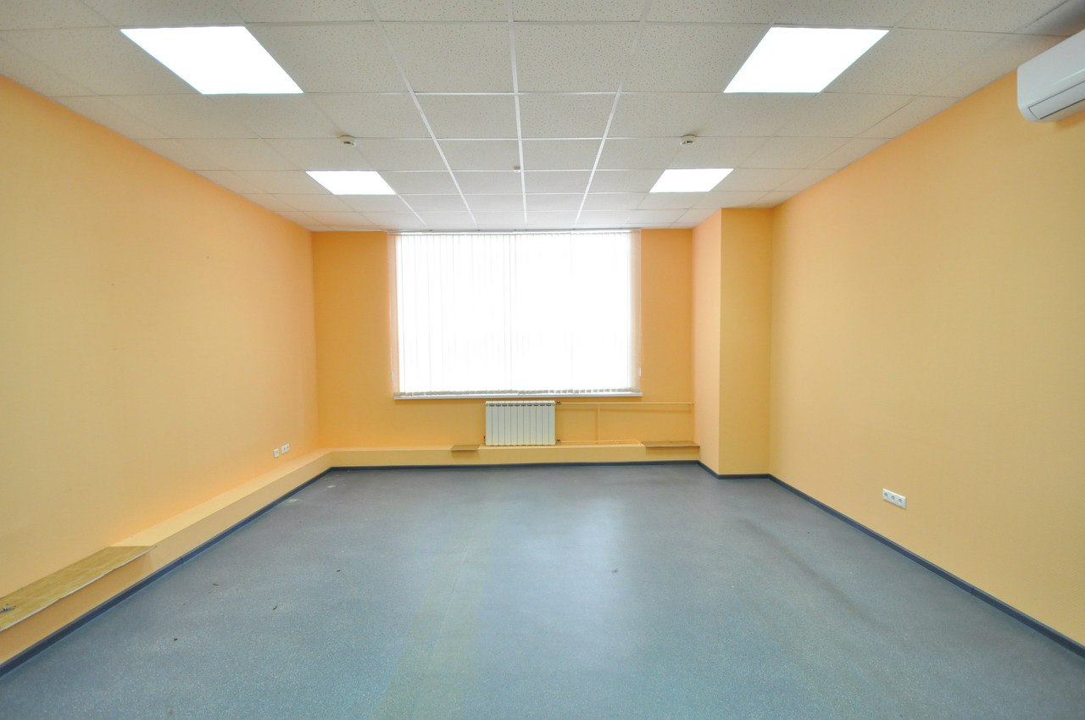
4.Выбор помещения. Заключение договора аренды.
 | Площадь | Цена | Адрес | Общественные заведения
Офис | 19м2 | 8000 | Безымянный переулок. 1 | Школа, метро, Высшее учебное заведение
Офис | 20м2 | 10000 | Ул. Печорская 151 | Высшее учебное заведение, метро
Офис | 25м2 | 5000 | Ул. Победа 102 | Торговый центр, метро, сквер
Офис | 16м2 | 7200 | Ул. Калинина 4А | Гимназия, клиника, сквер
Я выбираю третий вариант, потому что данный офис подходит мне по площади, а также по цене за аренду. Таким образом, затраты по аренде составят 10000 рублей, так как арендодатель взимает плату за месяц вперед.

Slide 7
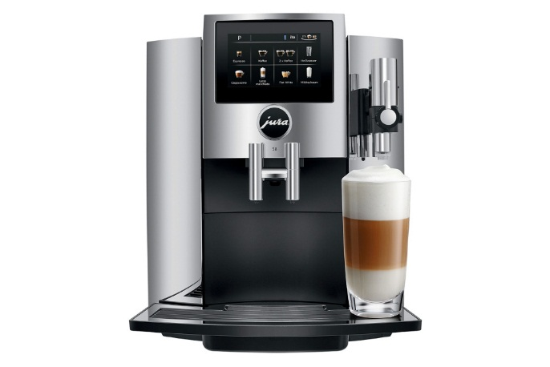
7. Оборудование и материалы.
Оборудование/ материалы | Состояние | Стоимость шт. руб. | Кол-во | Конечная цена Руб.
Табурет | Б\У | 200 | 16 | 3200
Стол | Б\У | 100 | 4 | 400
Лампа | Б\У | 230 | 2 | 460
Кофеварочная машина | Б\У | 10000 | 1 | 10000
Кассовый аппарат | Б\У | 3000 | 1 | 3000
Фартуки, перчатки, бумажные салфетки | Покупка | 1000 | 1 | 1000
Холодильник | Б\У | 5000 | 1 | 5000
Барная стойка | Б\У | 5000 | 1 | 5000
Витрина | Б\У | 1000 | 1 | 1000
Бумажные стаканчики | Покупка | 100-50 | 6 | 400
Набор посуды | Б\У | 500 | 4 | 2000
Итого: |  |  |  | 31460

Slide 8
7. Оборудование и материалы
 | Количество | Цена | Итог
Мороженое (ваниль) | 27 | 490 | 490
Мороженое (шоколад) | 27 | 490 | 490
Мороженое (крем-брюле) | 24 | 585 | 585
Фруктовый лед (манго) | 30 | 594 | 594
Берлинеры с вишней | 17 | 204 | 204
Берлинеры со сгущенкой | 17 | 204 | 204
Берлинеры с шоколадом | 17 | 204 | 204
Итог |  |  | 2771
 | Цена | Количество | Итог
Сыр | 300 | 1 | 300
Колбаса | 300 | 1 | 300
Хлеб | 13 руб/шт | 8 | 104
Молоко | 100 | 2 | 200
Чай | 100 | 1 | 100
Сахар | 50 | 2 | 100
Кофе | 390 | 1 | 390
Овощи/Фрукты | 200 | 1 | 200
Сливки | 70 | 1 | 70
Итог |  |  | 2512

Slide 9
9.Реклама
Слоган: «Подружи зиму с летом»
На эмблеме моей кофейни будут изображены мороженое и кофе. Просто и приятно для глаз
- Я буду рекламировать свою фирму «В Контакте», а также в социальной сети «Инстаграм». С среднем реклама в «В Контакте» стоит 300 рублей, в «Инстаграме» - 400 рублей.
-Раздавать листовки на улице, рассказывать о своей кофейне знакомым. Лучшее место для раздачи листовок – торговые центры. Также листовки можно оставлять в магазинах и других общественных местах.
-Закажу постер с названием моей кофейни для того, чтобы привлечь посетителей.
 | Количество | Цена
Постер на самоклеющийся плёнке | 1 шт | 1289
Бумажный постер | 1 шт | 1181
Я выбрала постер на самоклеющейся пленке, так как можно легко приклеить на окно рядом со своим заведением, чтобы люди могли видеть расценки.
-Создам сайт своего кафе в «В Контакте» и «Инстаграме»
Затраты: 1989 рублей.

Slide 10
10. Финансирование организационных работ.
Затраты на организацию бизнеса составят:
Наименование затрат\доходов | Стоимость (руб.)
Образовательные курсы - затраты на материал. | 15000
Затраты на получение сертификата | 2000 руб.
Работа в кафе - доход | +50000 руб.
Затраты на оформление правоустанавливающих документов | 7100 руб.
Затраты на риелтора | 10000руб.
Арендная плата за 2 месяца, т.е. за месяц вперед. | 5000 руб. х2мес. = 10000 руб.
Затраты на косметический ремонт | 3000 руб.
Затраты на оборудование | 31460 руб.
Затраты на продукты | 5283 руб.
Реклама | 1989 руб.
Итого: 83843-50000=33843 | Затраты составляют : 33843руб.
При этом, у малого бизнеса есть возможность получить субсидию государства 58000 руб, с учетом налога

Slide 11
Обзорный раздел бизнес плана Кофейни.
- Правовой статус моего бизнеса – ИП (Чупанина)
- Название- Формула лета
- Слоган- Подружи зиму с летом
- 1 работник (я)
- В первое время за все отвечаю я, а именно:
1) уборка помещения и посуды
2) подача кофе (бариста)
3) работа с документами
График работы
Дни | Часы работы
Понедельник | 11:00-20:00
Вторник | 11:00-20:00
Среда | 11:00-20:00
Четверг | 11:00-20:00
Пятница | Выходной
Суббота | 12:00-20:00
Воскресенье | 12:00-20:00
Работаю без перерывов на обед.

Slide 12
1. Описание услуг
Внутри заведения | На вынос
Подача кофе/чая | Подача кофе/чая
Подача кофе/чая с добавками (сливки, лимон, мята) | Подача кофе/чая с добавками (сливки, лимон, мята)
Подача мороженого
Подача мороженого с топпингами (сиропы, фрукты)
Подача мороженого с разными вкусами (ассорти)
Подача пирожных
Подача бутербродов

Slide 13
1.Описание услуг
Для того, чтобы установить цены на свои услуги, я сравниваю цены своих конкурентов
Конкуренты | Услуги
 | Чай | Чай с добавками | Кофе | Кофе с добавками | Мороженое | Мороженое с добавками | Ассорти | Пирожное | Сэндвичи
Комод | 160 | 180 | 180 |  | 110 | 180 |  | 180 | 200
Конфитюр | 180 |  | 200 | 230 | 160 | 190 |  | 130 | 220
Формула лета | 100 | 120 | 120 | 130 | 150 | 160 | 200 | 80 | 150
Конкуренты | Услуги
 | Сок | Вода
Комод | 90 | 40
Конфитюр | 70 | 50
Формула лета | 50 | 30
Название | Чай | Чай с добавками | Кофе | Кофе с добавками | Мороженое | Мороженое с добавками | Ассорти | Пирожное | Сэндвичи | Сок | Вода
Формула лета | 100 | 120 | 120 | 150 | 150 | 180 | 250 | 120 | 180 | 50 | 30
Итого средний чек = 150 рублей.

Slide 14
Ожидаемые финансовые результаты
Проектом предусмотрено:
- в кофейне 4 стола т.е. 16 стульев.
- минимально в день будут приходить примерно 20 человек.
-средняя цена чека – 150 рублей
Наименование показателя | Доход за месяц руб. | Расход за месяц руб.
Приблизительно доход в день на каждого клиента будет составлять 20чел*150= 3000 рублей | 3000*30=90000
Продукты |  | 6000
Зарплата |  | 30000
Аренда |  | 5000
Электроэнергия |  | 1000
Непредвиденные расходы |  | 5000
Налоги (90000*0.06=5400) |  | 5400
Итого прибыль 90000-6000-30000-5000-1000-5000-5400=37600 руб.
Таким образом, я вложила в виде стартового капитала 33843руб.
Ежемесячная прибыль составит 37600 руб. Окупаемость проекта составит
Финансовые вложения разделить на прибыль
33843руб: 37600 руб=0,9 мес.

Slide 15
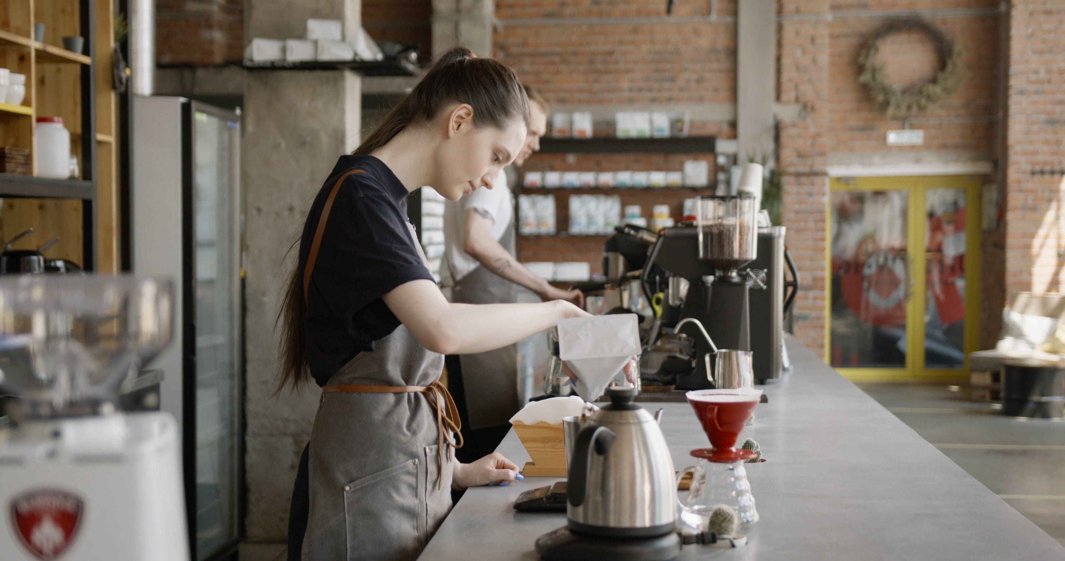
Вывод:
Ожидаемые финансовые результаты составляют:
1) Капитальные вложения в открытие бизнеса- 33843руб.
2) Ожидаемая прибыль 37600 руб.
3) Окупаемость проекта= 0,9 месяца.
При этом государственные субсидии могут составлять 59000руб.
Я смогу окупить меньше чем за месяц. При выходе на более высокий уровень я смогу расширять свой бизнес, улучшить комплектацию кофейни. В идеале для достижения этой цели я планирую получить образование и навыки в сфере финансиста.

